Slide 1

Курсовая работа
Тема: “Цветочная галерея”
Автор: Истошин Дмитрий
Группа: ИКБО-24-19

Slide 2
Исходные данные
Java,
SQL СУБД,
CSS3,
HTML5,
Паттерн MVC.

Slide 3
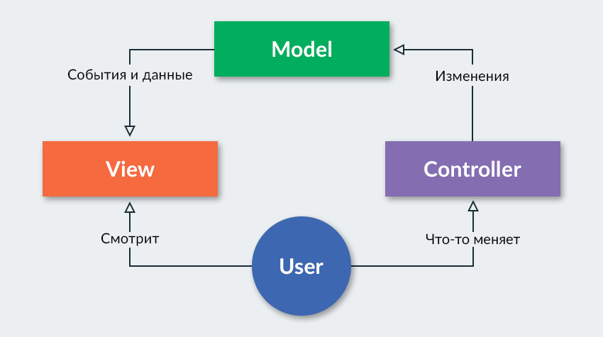
Паттер MVC

Slide 4
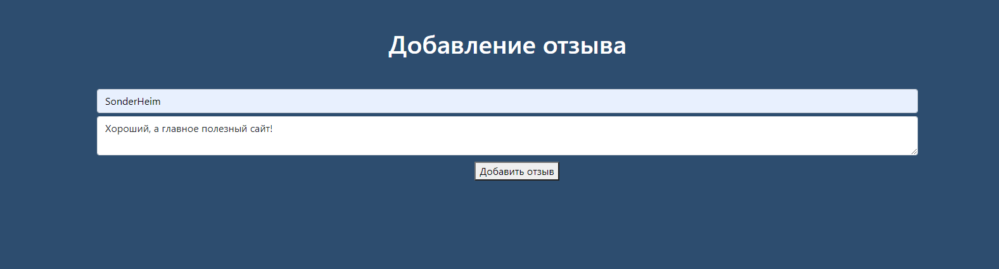

База данных

Slide 5
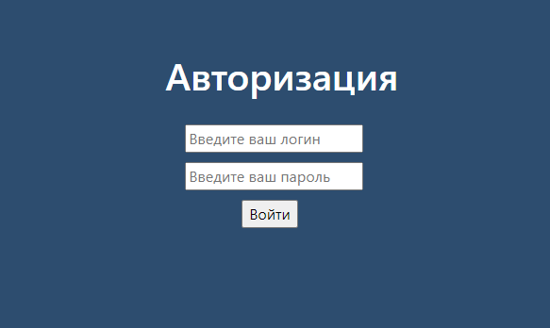
Регистрация и авторизация

Slide 6
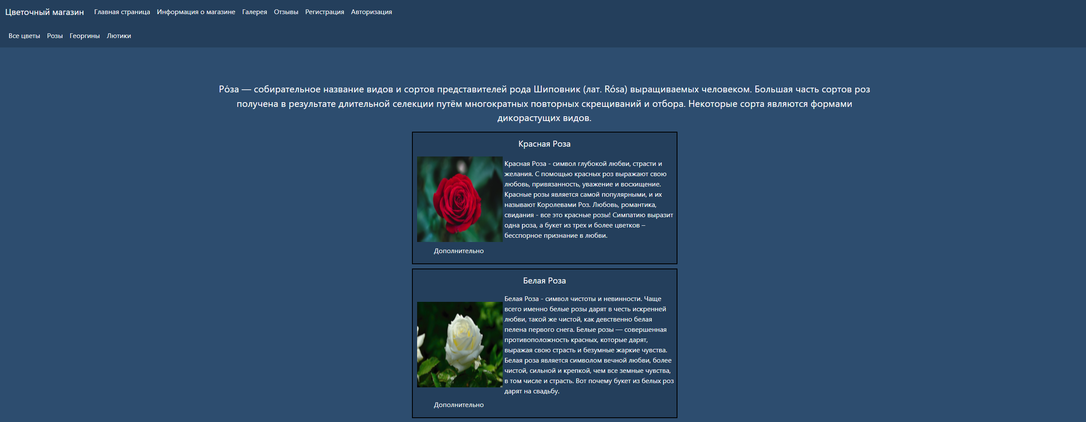
Пример основной части сайта

Slide 7
Спа-си-бо за вни-ма-ние!

